Slide 1

第61课
查分程序

Slide 2
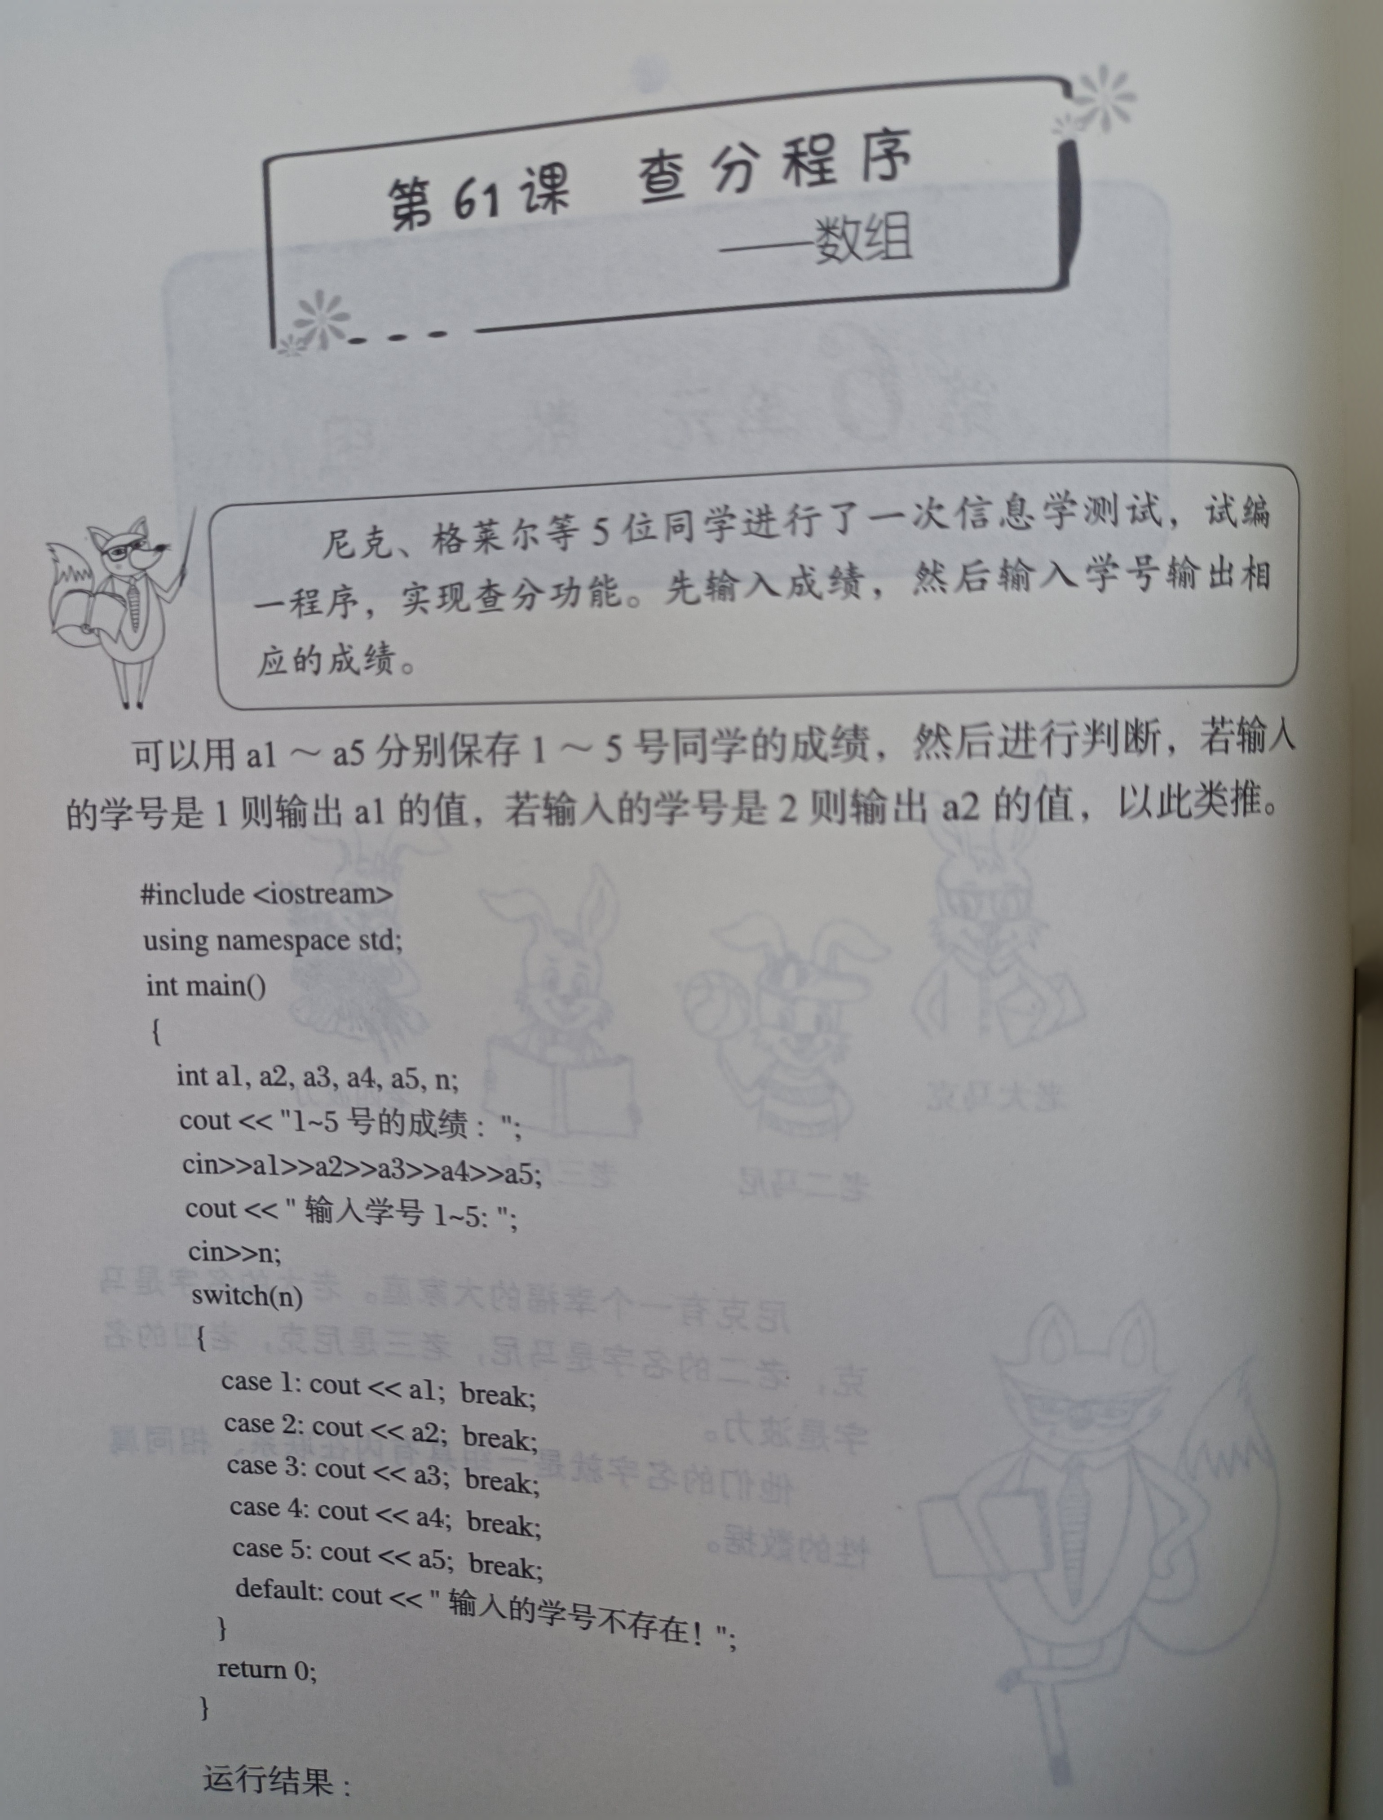

Slide 3



尼克、格莱尔等5位同学进行了一次信息学测试，试编一程序，实现查分功能。先输入成绩，然后输入学号输出相应的成绩。
参考程序

Slide 4
数组
int a[10];
a[0]
a[1]
a[2]
a[3]
a[4]
a[5]
a[6]
a[7]
a[8]
a[9]

Slide 5
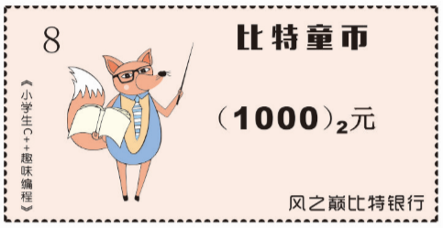
参考程序（不完整）
参考程序（完整）
建议程序在Dev-C++环境中打开学习，师生一起讨论，在课堂中动态的生成代码，把程序补充完整，这样学习效果会更佳。

Slide 6
浙江省金华市环城小学
潘洪波
2017.4
《小学生C++趣味编程》配套课件

